Slide 1
REKONSTRUKCIJA HAMILTONIJANA I ODREĐIVANJE FAZNIH PRIJELAZA ISINGOVA MODELA STROJNIM UČENJEM
MARKO BANDALO

Slide 2

ISINGOV MODEL
Ernst Ising(1925): 1D model. Nema faznih prijelaza
$E=−J\sum_{<kl>}^{N}{s_{k}s_{l} −B\sum_{k}^{N}{s_{k}}}$
$P_{i}\left(β\right)= \frac{e^{−βE_{i}}}{Z}$, $Z= \sum_{i=1}^{M}{e^{−βE_{i}}}$
Lars Onsager(1944): 2D model na kvadratnoj rešetci $T_{C}= \frac{2J}{k(1+\sqrt{2})}$
J = 1: kvadratna rešetka $T_{C} ≈2.27 K$, heksagonalna(trokutasta) rešetka $T_{C} ≈3.65 K$

Slide 3

LOGISTIČKA REGRESIJA
Hipoteza logističke regresije: $0 ≤ h_{θ}\left(x\right)≤1$
$h_{θ}\left(x\right)= \frac{1}{1+ e^{−(β_{0}+ β_{1}x)}}$
„Threshold” postavljamo na 0.5
Funkcija gubitka: $J\left(θ\right)=−\frac{1}{m}\sum{\left[y^{\left(i\right)}\log\left(h_{θ}\left(x_{i}\right)\right)+\left(1 − y^{\left(i\right)}\right)\log\left(1 −h_{θ}\left(x_{i}\right)\right)\right]}$
Cilj nam je minimizirati funkciju gubitka: Gradijentni spust
$θ_{j}= θ_{j} − α\frac{∂}{∂θ_{j}}J\left(θ\right)$

Slide 4
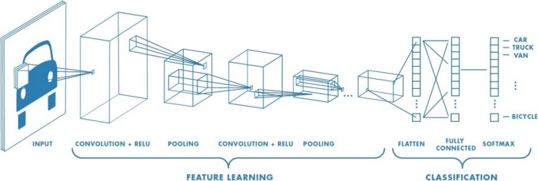
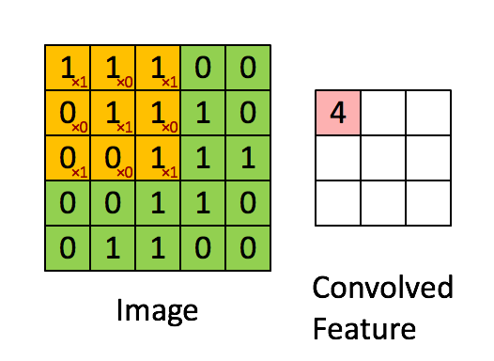
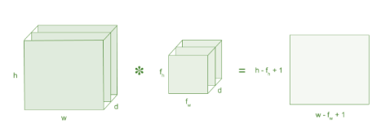
KONVOLUCIJSKE NEURONSKE MREŽE
Konvolucija je prvi sloj koji izdvaja značajke iz ulazne slike
Očuva vezu između piksela tako da uči značajke slike.
To je matematička operacija koja uzima matricu slike dimenzija (h x w x d) i neki filter dimenzija (fh x fw x d) i kao rezultat izbacuje neki volumen dimenzija (h – fh + 1) x (w – fw + 1) x 1

Slide 5
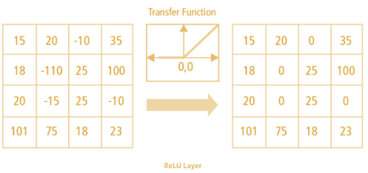
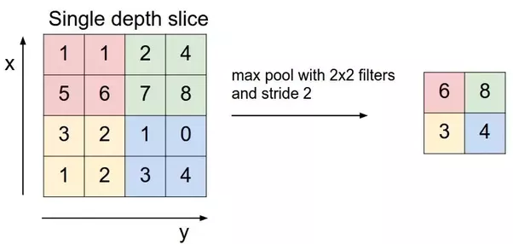
Sljedeći korak je dodavanje nelinearnosti u naš model. To izvodimo pomoću ReLU funkcije: f(x) = max(0, x)
Sloj sažimanja reducira broj parametara kada je slika prevelika. Prostorno sažimanje reducira dimenziju svake mape ali zadržava važne informacije. Tipovi sažimanja: maksimalno sažimanje, usrednjeno sažimanje, sumirajuće sažimanje

Slide 6
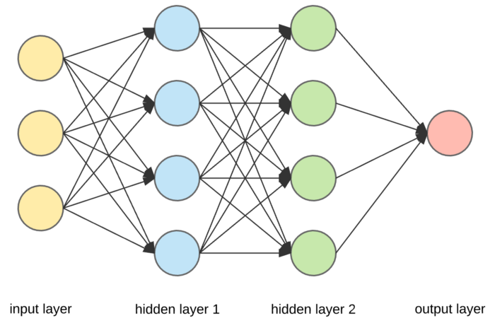

Slide 7
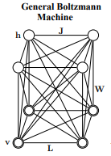
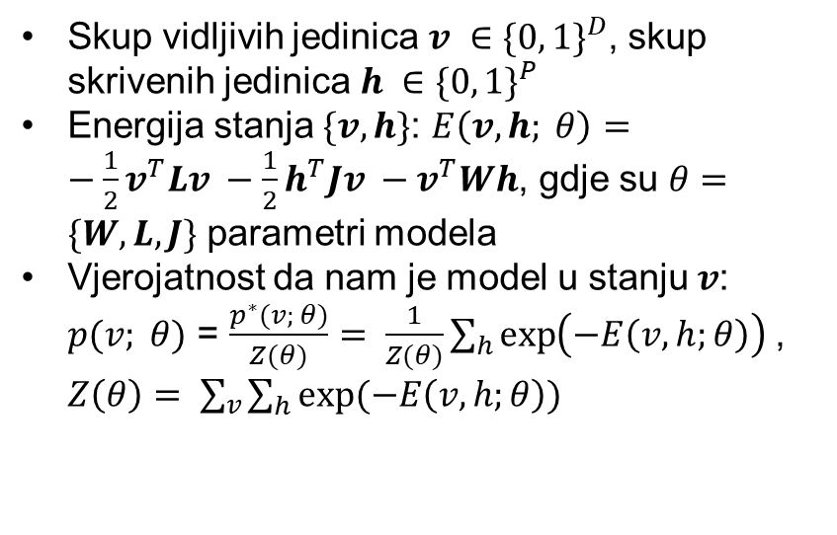
DUBOKI BOLTZMANOVI STROJEVI
Skup vidljivih jedinica $v ∈\{0, 1\}^{D}$, skup skrivenih jedinica $h ∈\{0, 1\}^{P}$
Energija stanja $\{v, h\}$: $E\left(v, h; θ\right)=−\frac{1}{2}v^{T}Lv −\frac{1}{2}h^{T}Jv −v^{T}Wh$, gdje su $θ=\{W, L, J\}$ parametri modela
Vjerojatnost da nam je model u stanju $v$: $p(v; θ)$ = $\frac{p^{∗}(v; θ)}{Z(θ)}= \frac{1}{Z(θ)}\sum_{h}{\exp\left(−E\left(v,h;θ\right)\right) }$, $Z\left(θ\right)= \sum_{v}{\sum_{h}{exp⁡(−E\left(v,h;θ\right))}}$

Slide 8
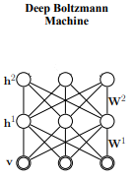
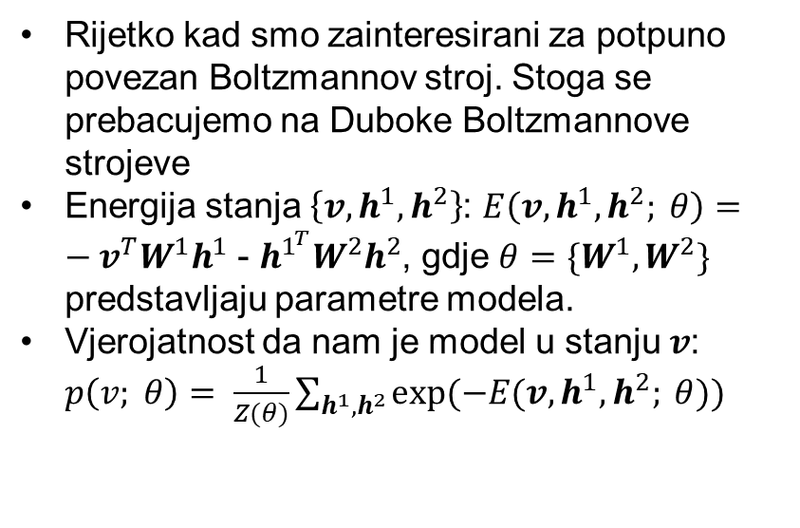
Rijetko kad smo zainteresirani za potpuno povezan Boltzmannov stroj. Stoga se prebacujemo na Duboke Boltzmannove strojeve
Energija stanja $\left\{v, h^{1}, h^{2}\right\}$: $E\left(v, h^{1}, h^{2}; θ\right)=−v^{T}W^{1}h^{1}$ - $h^{1^{T}}W^{2}h^{2}$, gdje $θ=\{W^{1},W^{2}\}$ predstavljaju parametre modela.
Vjerojatnost da nam je model u stanju $v$: $p\left(v; θ\right)= \frac{1}{Z(θ)}\sum_{h^{1},h^{2}}{exp⁡(−E(v,h^{1},h^{2}; θ))}$

Slide 9
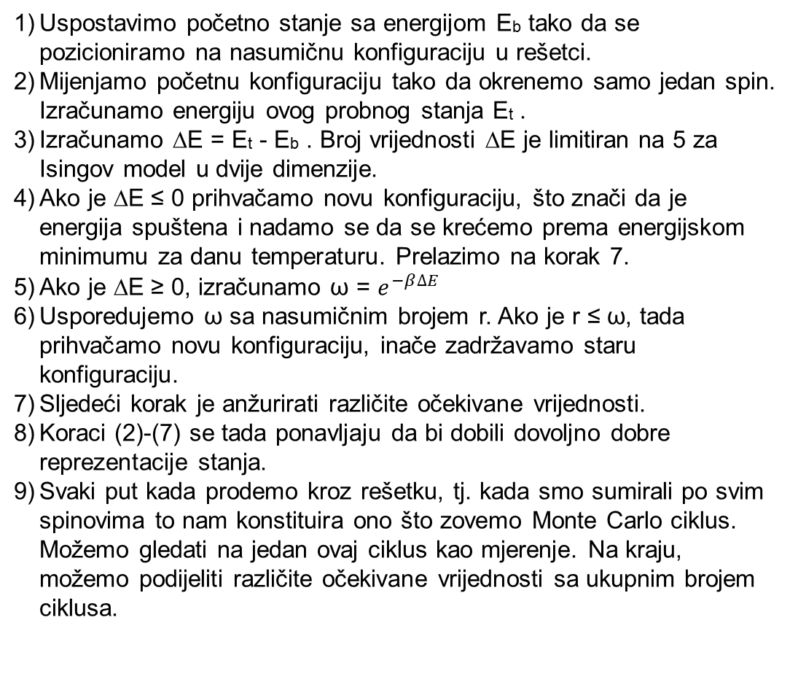
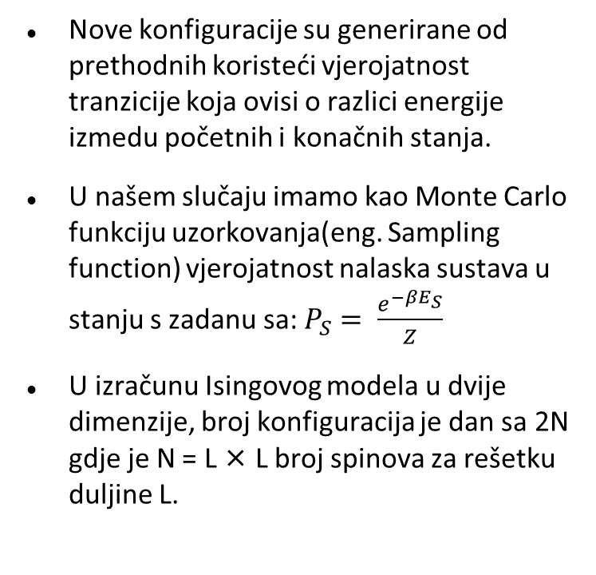
METROPOLIS-HASTINGS ALGORITAM
Uspostavimo početno stanje sa energijom Eb tako da se pozicioniramo na nasumičnu konfiguraciju u rešetci.
Mijenjamo početnu konfiguraciju tako da okrenemo samo jedan spin. Izračunamo energiju ovog probnog stanja Et .
Izračunamo ∆E = Et - Eb . Broj vrijednosti ∆E je limitiran na 5 za Isingov model u dvije dimenzije.
Ako je ∆E ≤ 0 prihvačamo novu konfiguraciju, što znači da je energija spuštena i nadamo se da se krećemo prema energijskom minimumu za danu temperaturu. Prelazimo na korak 7.
Ako je ∆E ≥ 0, izračunamo ω = $e^{−β∆E}$
Usporedujemo ω sa nasumičnim brojem r. Ako je r ≤ ω, tada prihvačamo novu konfiguraciju, inače zadržavamo staru konfiguraciju.
Sljedeći korak je anžurirati različite očekivane vrijednosti.
Koraci (2)-(7) se tada ponavljaju da bi dobili dovoljno dobre reprezentacije stanja.
Svaki put kada prodemo kroz rešetku, tj. kada smo sumirali po svim spinovima to nam konstituira ono što zovemo Monte Carlo ciklus. Možemo gledati na jedan ovaj ciklus kao mjerenje. Na kraju, možemo podijeliti različite očekivane vrijednosti sa ukupnim brojem ciklusa.
Nove konfiguracije su generirane od prethodnih koristeći vjerojatnost tranzicije koja ovisi o razlici energije izmedu početnih i konačnih stanja.
U našem slučaju imamo kao Monte Carlo funkciju uzorkovanja(eng. Sampling function) vjerojatnost nalaska sustava u stanju s zadanu sa: $P_{S}= \frac{e^{−βE_{S}}}{Z}$
U izračunu Isingovog modela u dvije dimenzije, broj konfiguracija je dan sa 2N gdje je N = L × L broj spinova za rešetku duljine L.

Slide 10
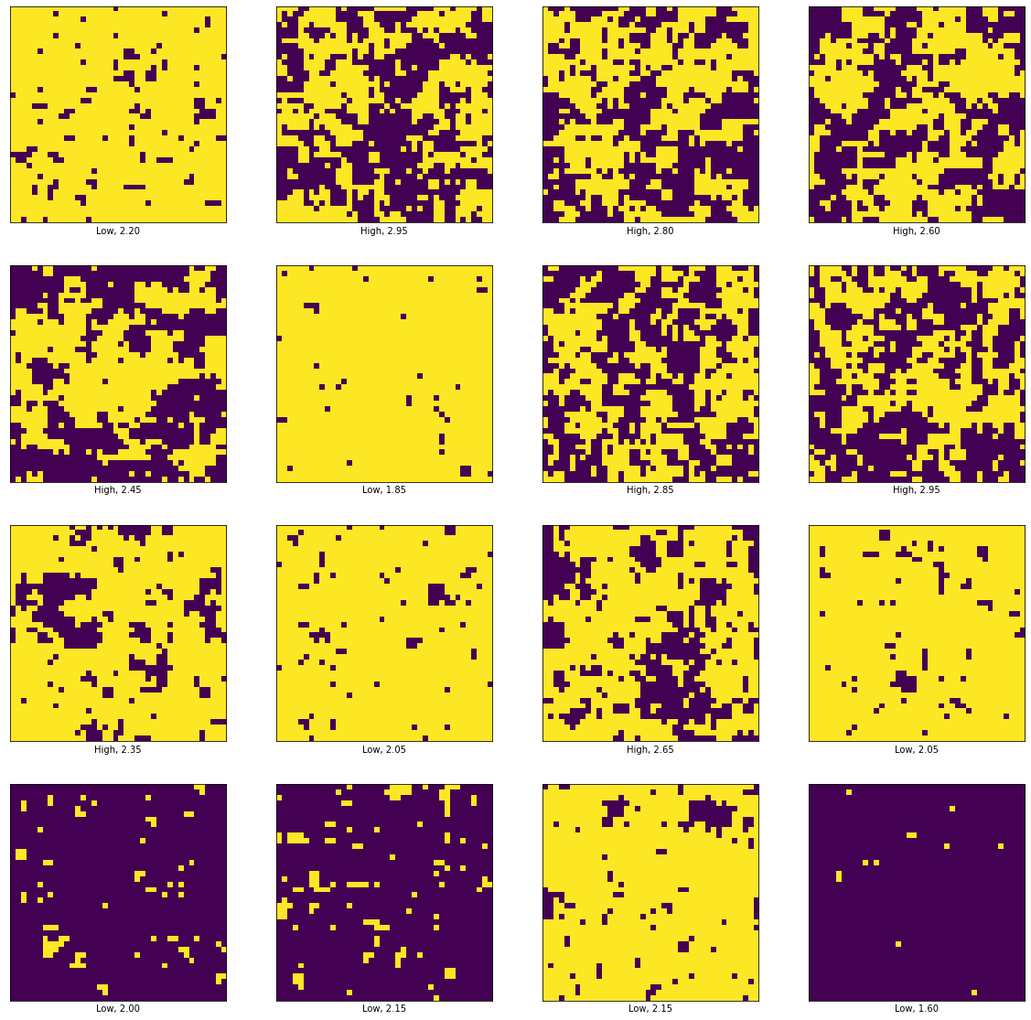
J = 1, B = 0, k = 1
Kreiramo sustave sa dimenzijama 20 x 20 i 40 x 40. Za skup za učenje ćemo kreirati kvadratnu rešetku sa TC ≈ 2.27 K dok ćemo za skup za testiranje kreirati heksagonalnu(trokutastu) rešetku TC ≈ 3.65 K
Sustav generiramo na temperaturama od 1.5 K do 3.2 K s ikrementom od 0.05 K za kvadratnu rešetku, te na temperaturama od 2.5 K do 4.5 K s ikrementom od 0.1 K za trokutastu rešetku.
Za svaku temperaturu simulaciju ponavljamo 1000 puta

Slide 11
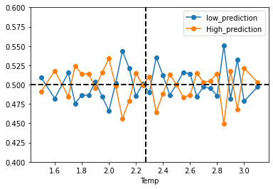
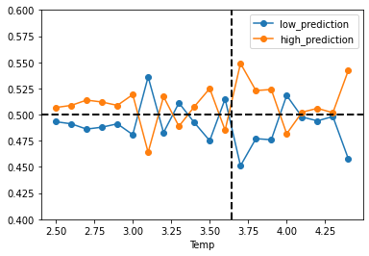

REZULTATI

Slide 12
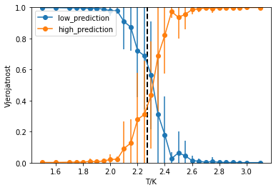
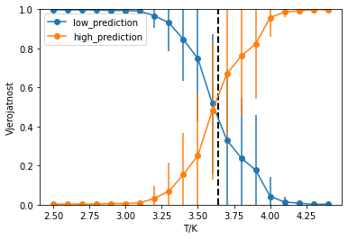
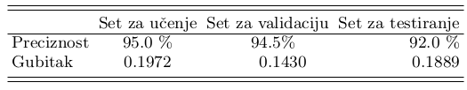

Slide 13
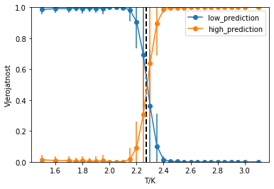
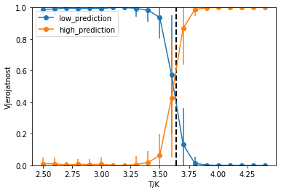


Slide 14
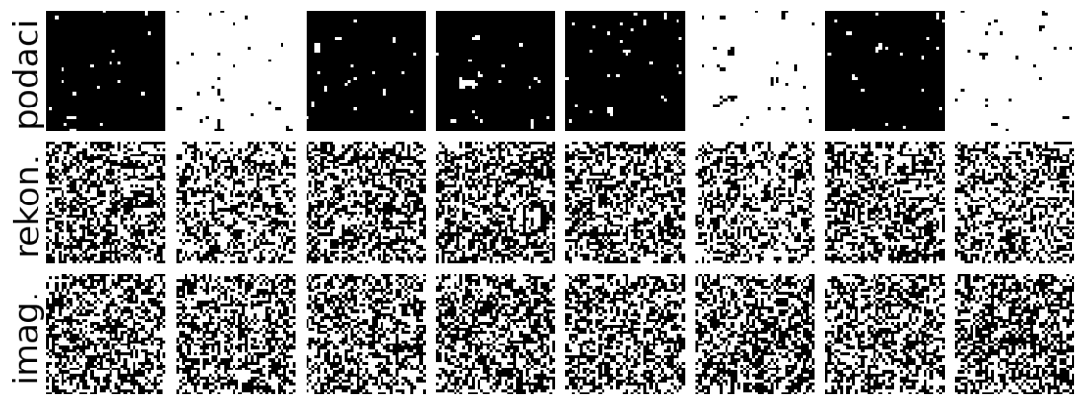
T = 1.75 K

Slide 15
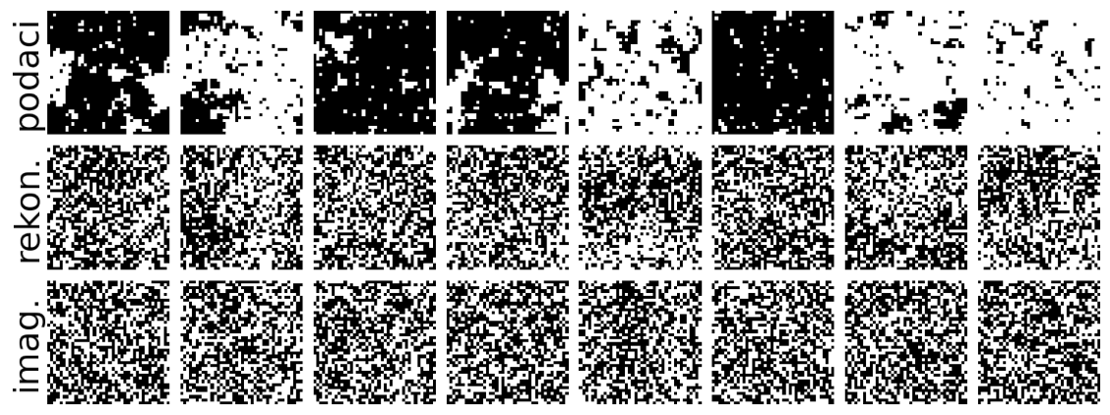
T = 2.25 K

Slide 16
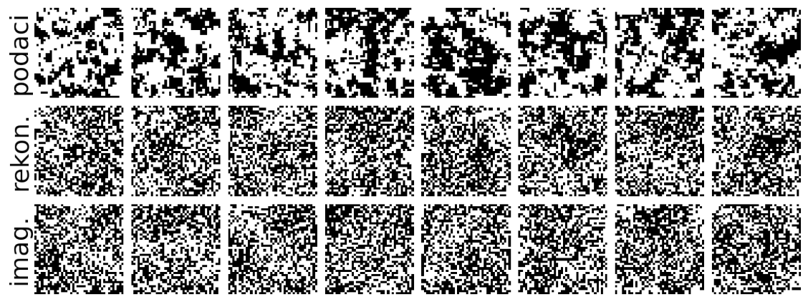
T = 2.75 K

Slide 17
ZAKLJUČAK
Konvolucijska neuronska mreža je bolji klasifikator od logističke regresije
Sustav veće dimenzije daje bolju preciznost i manji gubitak što je posljedica boljeg očitanja obrazaca po kojem model uči
Duboki Boltzmanovi strojevi nisu pouzdani u uređenom području Isingova modela što je najvjerojatnije posljedica loma simetrije

Slide 18
LITERATURA
Satya Pal Singh: The Ising Model: Brief Introduction And Its Application, DOI:http://dx.doi.org/10.5772/intechopen.90875
Carrasquilla J, Melko R G. Machine learning phases of matter[J]. Nature Physics, 2017.
Morten Hjorth-Jensen: Computational physics, University of Oslo, Fall 2010
Bishop, C. M. 2006. Pattern recognition and machine learning. Springer.
Božić-Stulić D. Semantička segmentacija slika metodama dubokog učenja (Diplomski rad). Preuzeto sa: https://data.fesb.unist.hr/public/news/Dunja BožićŠtulića3b4859ad0.pdf
Vukotić, V. (2014). Raspoznavanje objekata dubokim neuronskim mrežama (Diplomski rad). Preuzeto s https://urn.nsk.hr/urn:nbn:hr:168:749831
Edgar Amaya, Vicotr Celestino: Different control strategies used in didactic plant PD-3 of SMAR through OPC technology. 19th International Congress of Mechanical Engineering November 5-9, 2007, Brası́lia, DF
R. R. Salakhutdinov and G. E. Hinton. Deep Boltzmann machines. In Proceedings of the International Conference on Artificial Intelligence and Statistics, volume 12, 2009.
Ruslan Salakhutdinov and Geoff Hinton. A better way to pretrain deep boltzmann machines. In Advances in Neural Information Processing Systems 25, pages 2456–2464. 2012.

Slide 19
HVALA NA POZORNOSTI!

